Slide 1
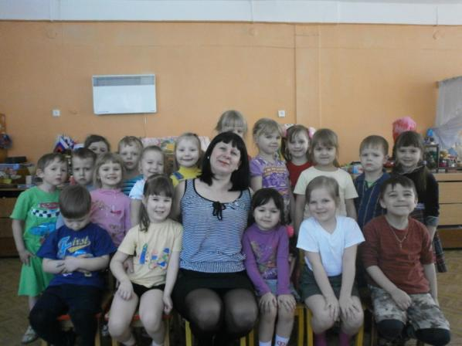
Презентация
Тема: «Социально – эмоциональное развитие детей средней группы №10».
Воспитатель: Самарская Галина Васильевна II кв. категория
Д/с №3 «Ручеёк» 2013 г.

Slide 2
Тема: «Социально-эмоциональное развитие детей средней группы».
Цель:
Повышение своего профессионального уровня, развитие навыков совместной деятельности в коллективе через социально-эмоциональное развитие детей средней группы.
Задачи:
1.Определить наиболее рациональные приёмы организации дошкольников.
2.Наметить и провести цикл методических мероприятий, способствующих социально-эмоциональному развитию детей.
3.Проследить роль дидактических игр на развитие умения преодолевать застенчивость, нерешительность, неуверенность в себе, умение внутренне раскрепощаться.

Slide 3
Эмоции, обычно, через какое-то время проходят. Но то, что они сделали — остаётся. Швебель В.

Slide 4
Этапы работы
1.Изучение метод. литературы.
2.Работа с детьми.
3.Работа с коллективом.
4.Работа с родителями.

Slide 5
Используемая литература:
Программа «Радуга» Т.Н.Доронова, В.В.Гербова;
«Моральное воспитание в детском саду» С.Г.Якобсон;
«Ознакомление дошкольников с окружающим и социальной действительностью» Н.А.Алёшина;
Д/в №10/2004 «Когда мои друзья со мной», «Коробка со страхами»;
Д/в №5/98 «Что такое эмоции»;
«Весёлый этикет» Н.Е.Богуславская, Н.Куприна.

Slide 6
Работа с детьми
Разработка НОД.
Конспекты:
«Пусть всем будет хорошо, будет радостно, светло!»
«Разноцветная сказка»
Изготовление дидактических игр.
Картотека игр и упражнений на формирование умения выражать эмоции.

Slide 7
Игра – мирилка "Волшебная мирилка".

Slide 8
Игра "Больница".

Slide 9
Игра "Магазин".

Slide 10
Игра "Парикмахерская".

Slide 11
"Изготовление настольного театра".

Slide 13
Работа с педагогическим коллективом.
Консультация для воспитателей:
«Формирование ребёнка, как личность в процессе ознакомления с народными играми».
Тренинг для педагогов.

Slide 14
Консультация для педагогов.

Slide 15
Тренинг для педагогов.

Slide 16
Работа с родителями.
Консультация для родителей:
«О вежливости, этикете, хороших манерах».
«Наказание и поощрение».
Театрализация сказки «Петушок и бобовое зёрнышко».

Slide 17
Консультация для родителей.

Slide 18
Театрализация сказки "Петушок и бобовое зёрнышко".

Slide 19
Эмоции и чувства играют важную роль в жизни ребёнка. Они помогают воспринимать действительность и реагировать на неё. Эмоциональный мир ребёнка гораздо богаче и колоритнее, чем у взрослого человека. Ребёнок может радоваться и сердиться, переживать и грустить.
Положительные эмоции направляют ребёнка в его творческих поисках и смелых начинаниях, а отрицательные тормозят процесс развития.

Slide 20
Спасибо за внимание!

